Slide 1











Slide 2
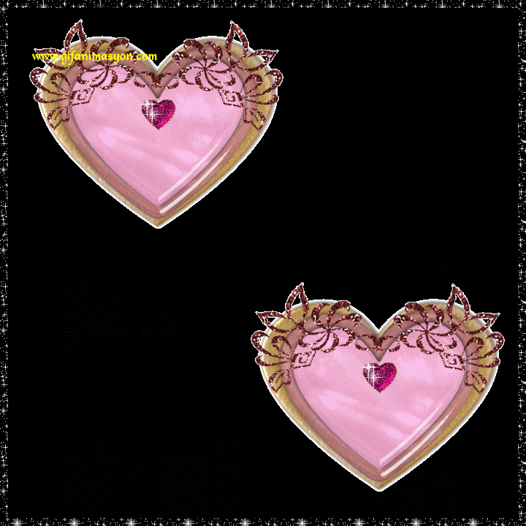



El fondo el Corazón, tenía una herida, sufría, sufría, Le dije no es nada, más mentía, lloraba, Lloraba,

Slide 3
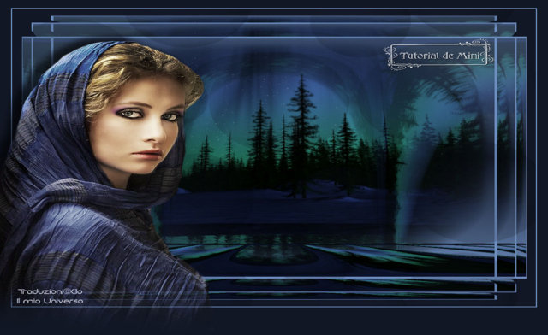
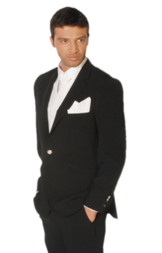

Por ti, se ha hecho tarde, es ya noche, No me detengas, déjame ir, Me dijo no mirarme en los ojos, y me dejó, cantando así,

Slide 4


Sin culpa estoy yo, gitano es mi corazón, Cadenas rompió, es libre gitano y va...ah ah ah

Slide 5
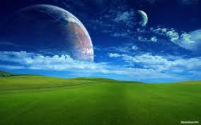




Va hasta encontrar, el prado más verde que hay, Recoge las estrellas sobre si, Y se detendrá, quizás, y se detendrá.

Slide 6


Slide 7
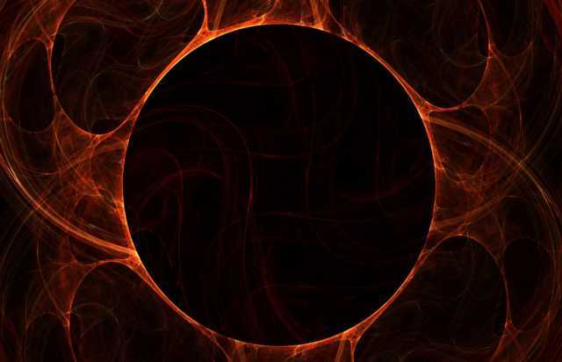
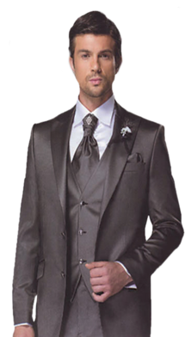


La he visto tras un año, la otra noche, reía, reía, Besándome ella quiso, que mi orgullo, se fuera, se fuera,

Slide 8


Me dijo estemos juntos un poco, que ganas, de decirle que si, Pero sin más mirarle en los ojos, yo la dejé cantando así:

Slide 9


Sin culpa estoy yo, gitano es mi corazón, Cadenas rompió, es libre gitano y va...ah ah ah

Slide 10
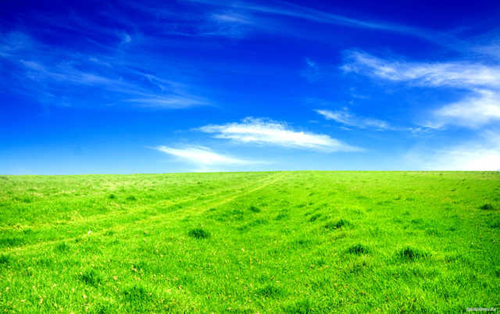

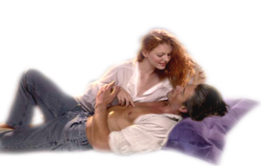

Va hasta encontrar, el prado más verde que hay, Recoge las estrellas sobre si, Y se detendrá, quizás, y se detendrá.

Slide 11


La, la la, la, la, la, la, la, la, la,

Slide 12



Accede a la sección que desees desde aquí:
Propia Creación
De la Red
Dedicatorias | Fechas Especiales | Graciosos
Historia y Arte | Lugares | Musicales
Naturaleza y Ciencias | Política | Reflexión
Religiosos | Románticos | Salud
Dedicatorias | Fechas Especiales | Graciosos
Historia y Arte | Lugares | Musicales
Naturaleza y Ciencias | Política | Reflexión
Religiosos | Románticos | Salud
Si deseas recibir pps periódicamente en tu correo electrónico subscríbete aquí:

